Slide 1
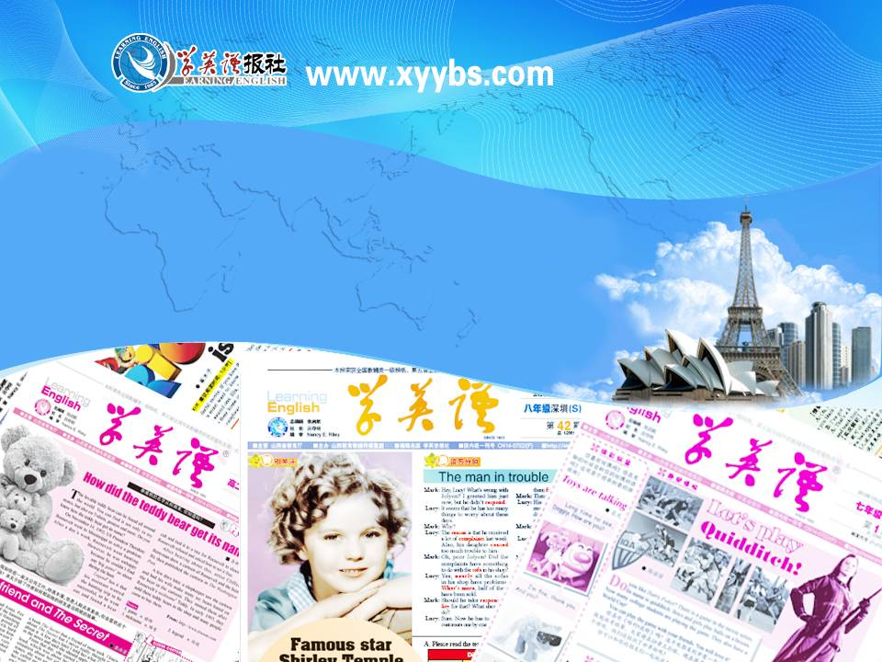
同步教学辅助课件
必修5

Slide 2

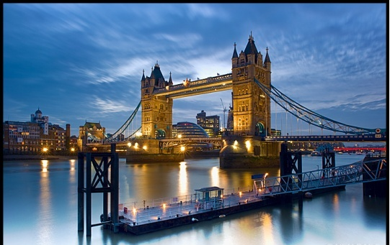
Unit 2
The United Kingdom

Slide 3

GUIDED WRITING
【写作任务】
请你根据下表所提供的信息，写一篇英语短文介绍伦敦。
1. 伦敦是英国的首都和英国最大的港口，
也是欧洲最大的城市，泰晤士河(Thames
River)从城中穿过；
2. 伦敦有约2000年的历史，由罗马人建
立，是英国的政治、经济和文化中心，
众多的大公司和银行的总部(headquarter)
就设在伦敦；

Slide 4
3. 伦敦是一座有着多元文化的国际大城
市，居民来自世界各地，有超过300种的
语言；
4. 伦敦是闻名世界的旅游胜地，每年都吸
引了来自国内外的大量游客。
【写作要求】
一、作文要包括如下要点：
1. 伦敦的地理环境和历史；
2. 伦敦的政治经济地位；
3. 伦敦的文化多元性；
4. 作为旅游胜地的伦敦。

Slide 5
二、只能用5个句子表达全部内容，可适当增减细节，使内容连贯。
【写作分析与指导】
一、写作分析
1. 写作思路：本篇习作是写一篇介绍世界著名城市伦敦的记叙文。对于本篇习作，我们可以按如下思路进行创作：(1) 确定要点：根据提示明确习作中的要点；(2) 确定词语：根据信息提示，写出习作中可能用到的词语，包括单词和短语；

Slide 6
(3) 组词成句：用适当的句式把词汇扩展成句子，同时要注意动词时态、主谓一致、代词一致、单词拼写等细节；(4) 连
句成文：根据表达需要，恰当排列句子顺序，必要时，可选择适当的过渡词，使句与句之间逻辑性更强，文章通顺连贯。
2. 时态与人称：本篇习作是一篇介绍伦敦的文章，因此时态应以现在时为主；在介绍伦敦的历史时用过去时。人称以第三人称为主。

Slide 7
二、词句储备
1. 写作中可能使用的词语：
(1) 罗马人 _______________________
(2) 政治的 ________ (3) 经济的 _________
(4) 文化的 _______________________
(5) 位于 _________________________
(6) 多元文化的 _____________________
(7) 旅游景点 _______________________
(8) 世界著名的 _____________________
(9) 大量的 _________________________
________________________________
(10) 来自国内外 _____________________
the Romans
political
economic
cultural
be located in/lie in
multicultural
tourist attraction
world-famous
a number of/a great many/
large quantities of
from home and abroad

Slide 8
2. 写作中可能要使用的句子：
(1) 伦敦是英国的首都和英国最大的港口，
也是欧洲最大的城市。
__________________________________
__________________________________
__________________________________
(2) 伦敦是英国的政治、经济和文化中心；
众多大公司和银行的总部就设在这里。
__________________________________
__________________________________
__________________________________
__________________________________
London is not only the capital and the biggest port of the United Kingdom but also the biggest city in Europe.
London is the political, economic, and cultural center of the UK, in which the headquarters of a number of big companies and banks are located.

Slide 9
(3) 伦敦是一个多元文化的大城市，居民来
自世界各地，使用的语言超过300种。
__________________________________
__________________________________
__________________________________
(4) 伦敦是闻名世界的旅游胜地，有数量众
多的旅游景点和博物馆。
__________________________________
__________________________________
__________________________________
(5) 伦敦有约2000年的历史，由罗马人建立。
__________________________________
__________________________________
London is a multicultural city, in which live people from all over the world and over 300 languages are used.
London is a world-famous tourist destination and has a great many tourist attractions and museums.
London has a history of about 2,000 years and was built by the Romans.

Slide 10
三、下笔成文
London, built about two thousand years ago by the Romans, is not only the capital and the biggest port of the United Kingdom but also the biggest city in Europe, through which Thames River flows. London is the political, economic and cultural center of the UK, where the headquarters of a number of big companies and banks are located.

Slide 11
Besides, it is a multicultural city, in which live people from all over the world and over
300 languages are used. London is also a world-famous tourist destination. It has a great many tourist attractions and museums, such as Big Ben, the Tower of London, Buckingham Palace and the British Museum, attracting large quantities of tourists from both home and abroad each year.

Slide 12
【点评】
本篇习作要点全，语言流畅，逻辑性强；同时，文章中运用了一些复杂句式，如定语从句等，提升了文章的档次。

